Slide 1
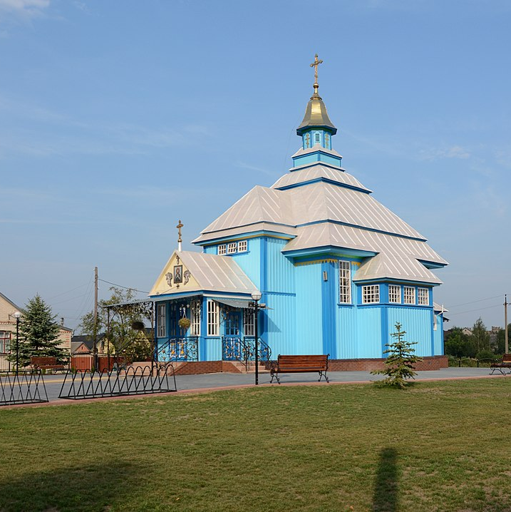
Волинська область
Obwód Wołyński
Uniwersytet Rzeszowski
Studentka Izabela S.
Kulturoznawstwo II rok
Animacja społeczności lokalnych
Жешувський університет
Студентка Ізабела Щ.
Культурологія 2 курс
Анімація місцевих громад

Slide 2
План презентації
Вступ: Дані, розташування на карті, символіка i історія України i Волинської області.
Опрацювання: об'єкти ЮНЕСКО, транспорт, пам'ятники, культура, їжа i відомі люди з України i Волинської області.
Анотація: цікаві факти про Волинську область та українсько-польський словник.

Slide 3
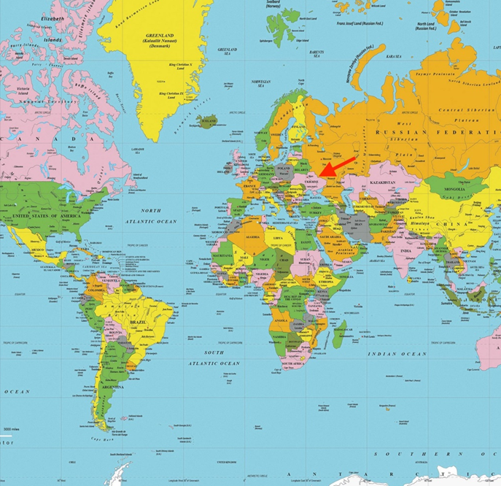
Україна на карті світу
Червона стрілка показує, де розташована Україна

Slide 4
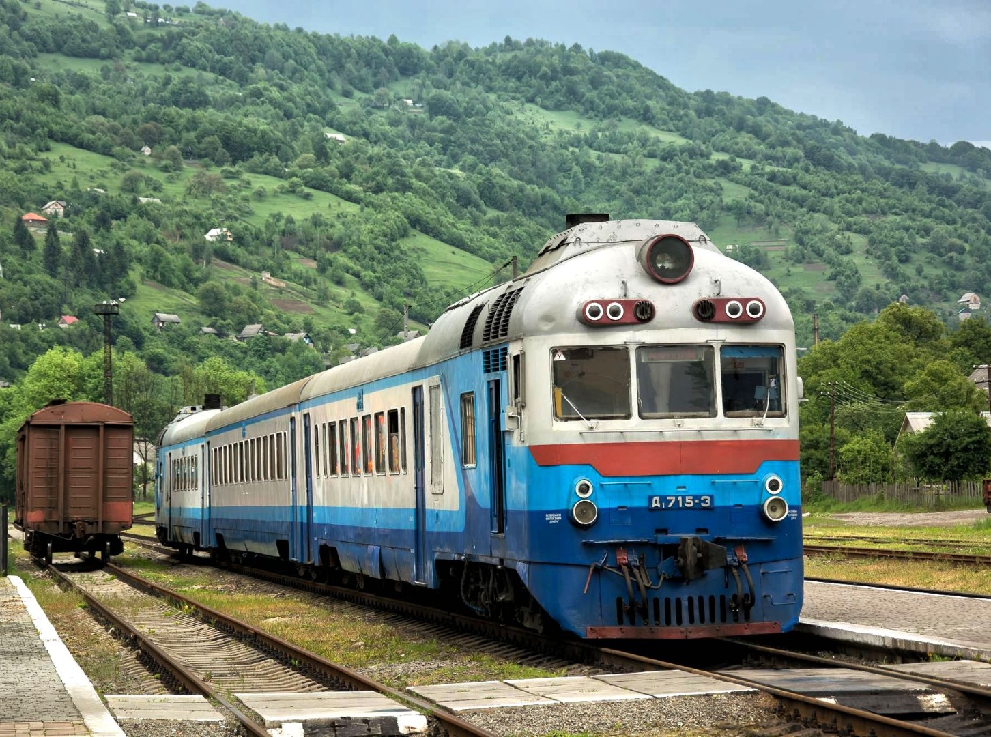
На якому транспорті можна приїхати в Україну?
Дістатися в Україну можна трьома способами: потягом, автобусом та автомобілем.
• Автобус: Варшава - Львів (сімдесят злотих)
Час у дорозі: сім годин.
• Поїзд: Варшава – Львів (вісімдесят злотих)
Час у дорозі: дев'ять годин, тридцять хвилин.

Slide 5
Офіційні символи України
Прапор України
Герб України

Slide 6
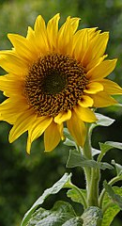
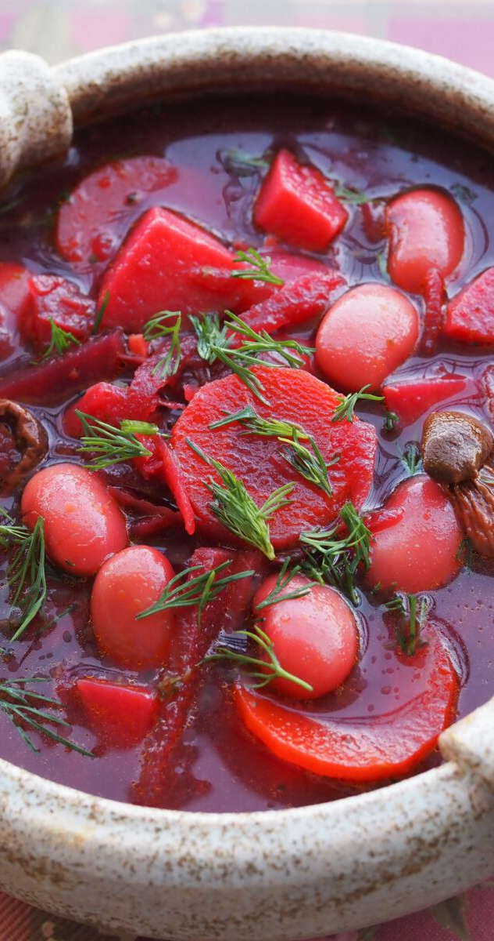
Неофіційні символи України
Їжа: український борщ
Квітка: cоняшник

Slide 7
Волинська область

Slide 8
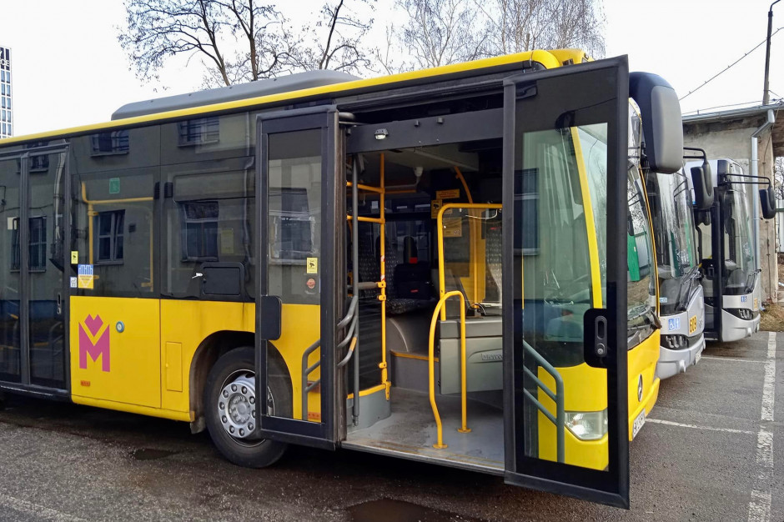
На якому транспорті можна приїхати в область?
Автобус: Жешув – Луцьк (вісімдесят п'ять злотих)
Час у дорозі: Шість годин двадцять хвилин
Автомобіль: Жешув – Луцьк
Час у дорозі: чотири години двадцять сім хвилин

Slide 9
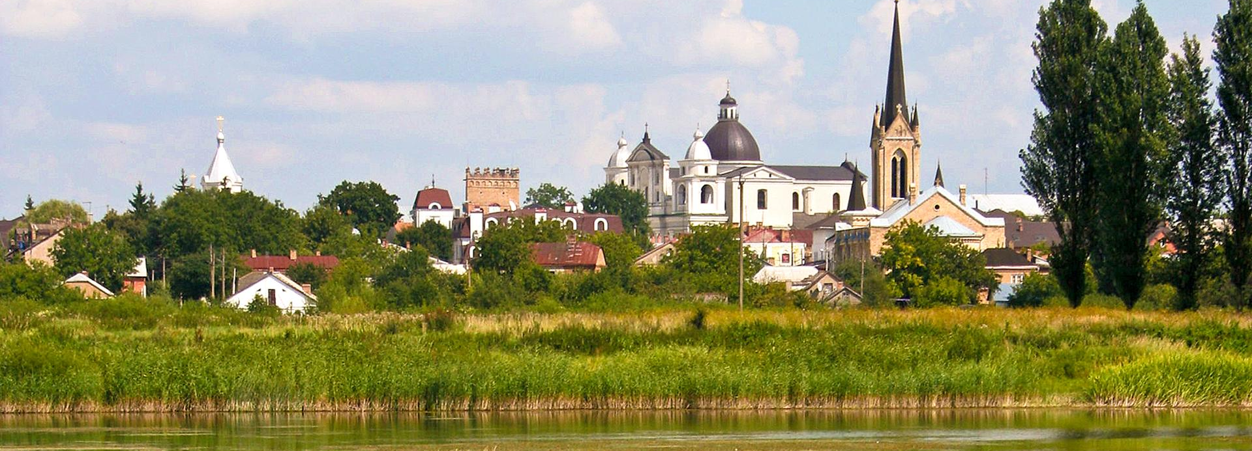
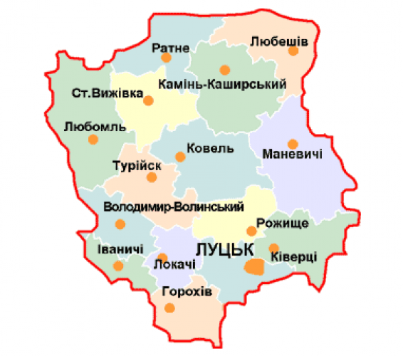
Дані про Волинську область
Обласне місто: Луцьк
Дата заснування обласного міста: 4 грудня 1939 (тисяча дев'ятсот тридцять дев'ять) року
Населення (кількість) області: 1 021 356
Територія: 20143 км²
Адміністративний поділ: oбласть складається з 54 (п'ятдесят чотири) громад і 4 (чотири) районів (Володимирський; Камінь-Каширський; Луцький; Ковельський).

Slide 10
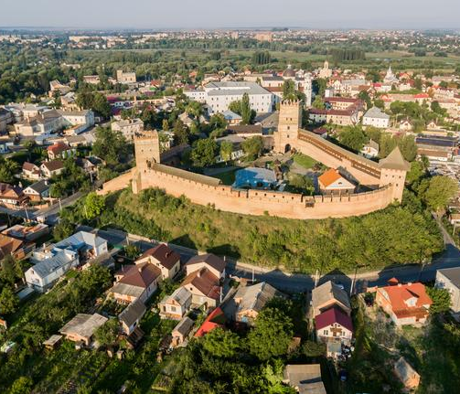
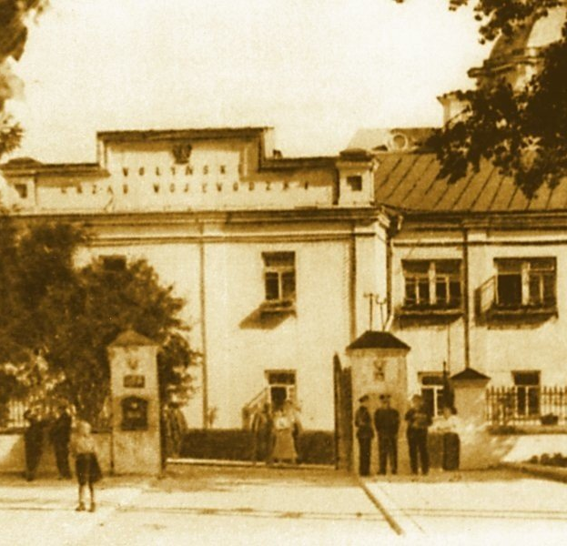
Історія Волинської області
Область була утворена 4 грудня 1939 року указом Президії Верховної Ради СРСР з частини території Другої Речі Посполитої, окупованої Червоною армією під час агресії СРСР проти Польщі, а потім анексованої СРСР.

Slide 11
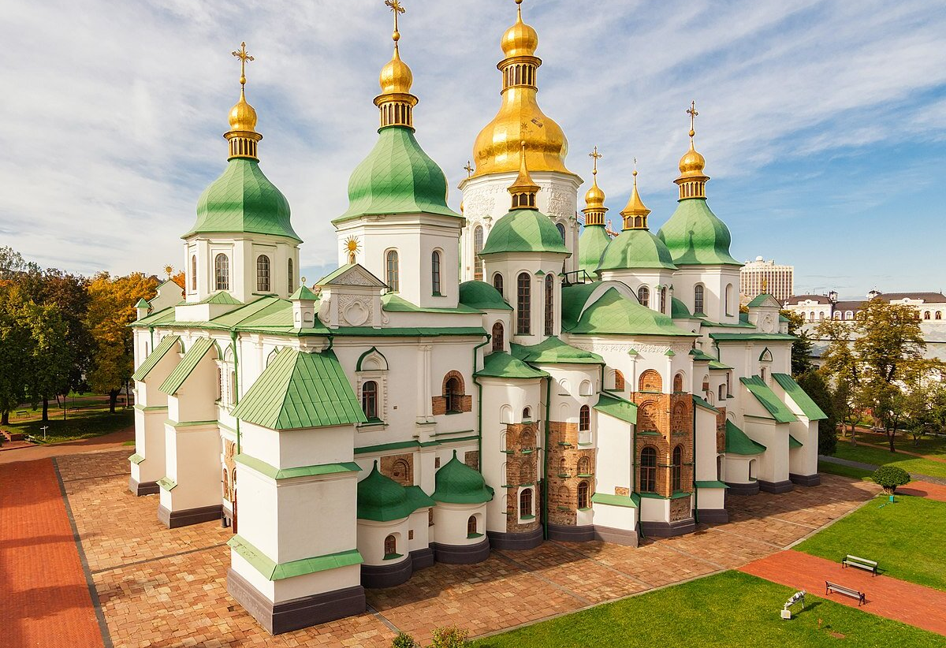
Список об’єктів Світової спадщини ЮНЕСКО в Україні
Київ (Софійський собор)
Оде́са (Історичний центр Одеси)

Slide 12
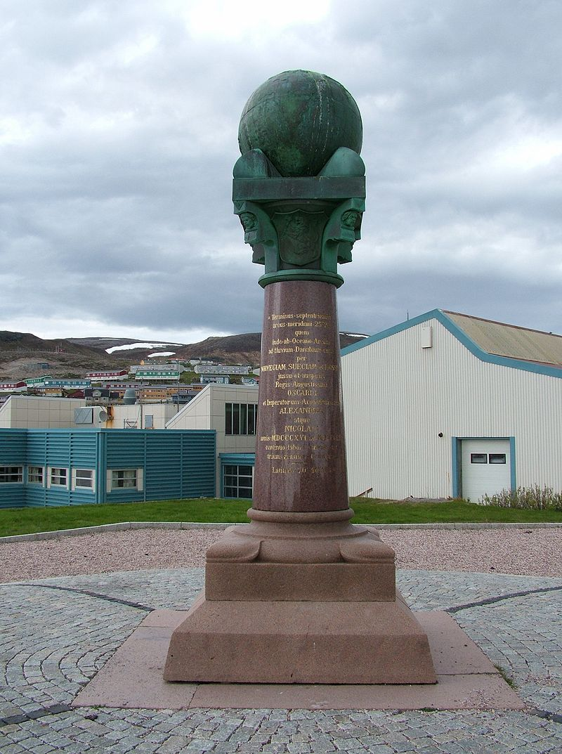
Світова спадщина ЮНЕСКО в Волинської області
В Україні розташовано 5 з 34 точок вимірювання Дуга Струве.
<- Дуга́ Стру́ве (Найпівнічніший пункт «Фугленес», Гаммерфест)

Slide 13
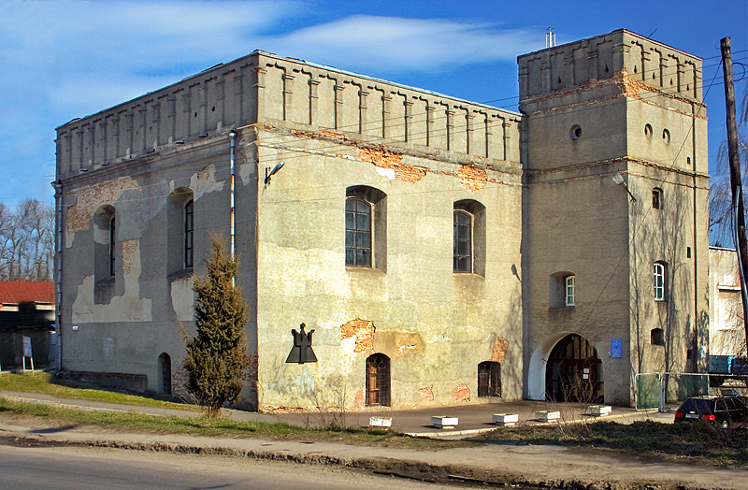
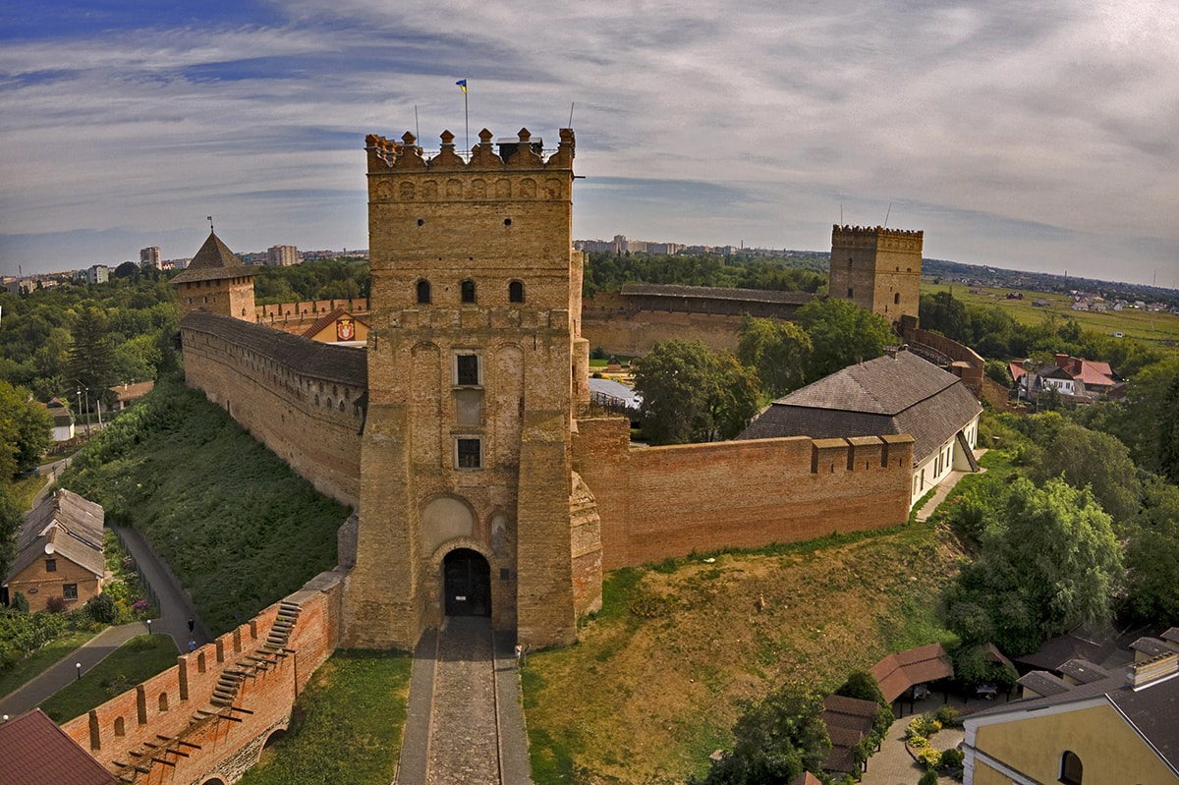
Популярні туристичні місця Волинської області
Старе місто Володимира-Волинського у Луцьку
Cинагоги та єврейські кладовища
Замок Любарта в Луцьку
Радзивіллівський замок в Оліці
Шацький національний парк
Велика синагога (Луцьк)
Замок Любарта в Луцьку

Slide 14
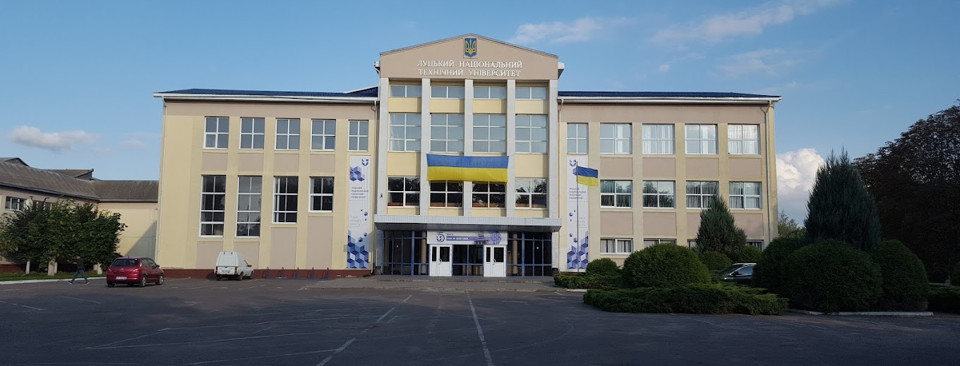
Заклад вищої освіти Волинської області
Луцький національний технічний університет (ЛНТУ) – державний технічний заклад вищої освіти України, розташований у місті Луцьк, що має найвищий – четвертий – рівень акредитації.

Slide 15
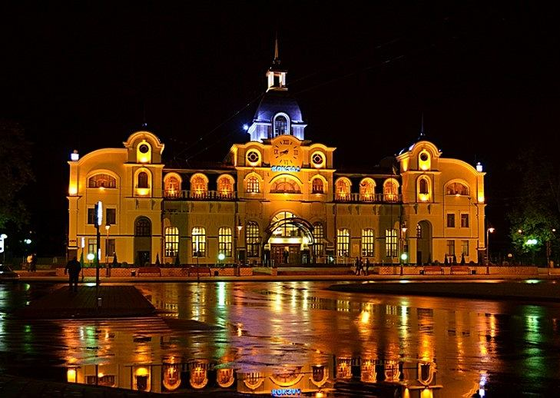
Місто, яке я рекомендую відвідати на Волині в Волинської області
Рекомендую відвідати Луцьк, тому що він має багату історію, багато пам'яток і є прекрасним містом. У місті багато православних церков, церков, монастирів і замків. Варто спробувати побувати саме в цьому місці.

Slide 16
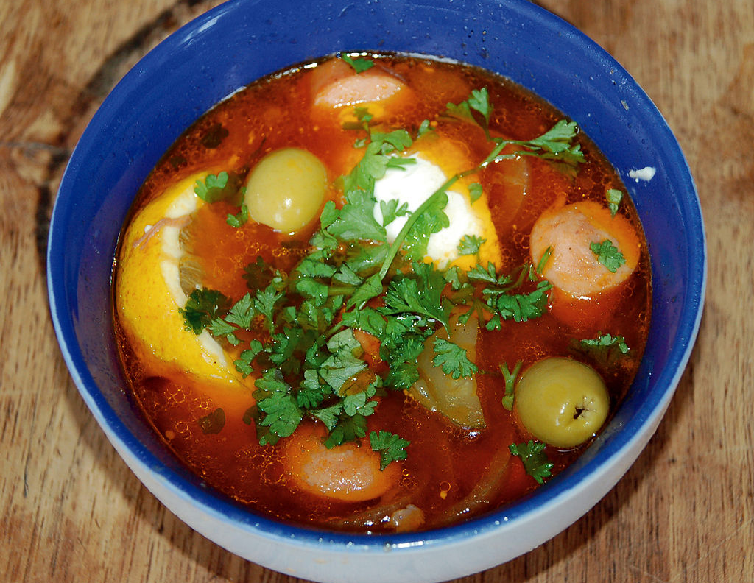
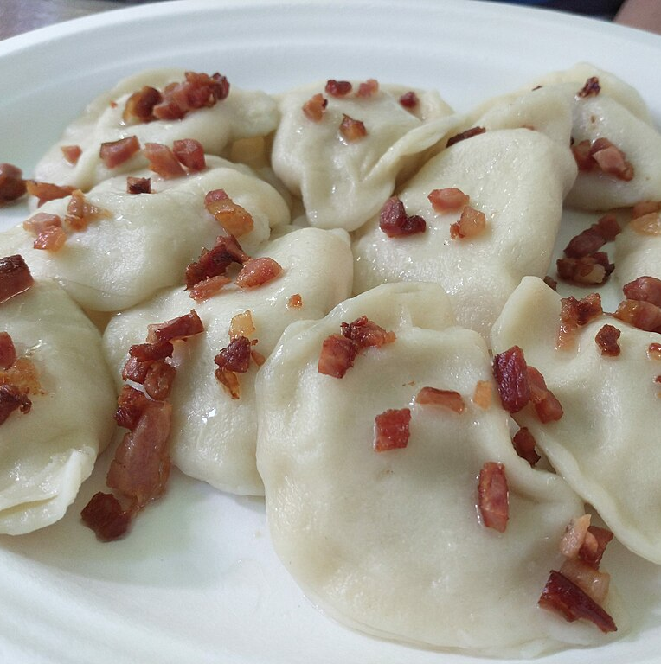
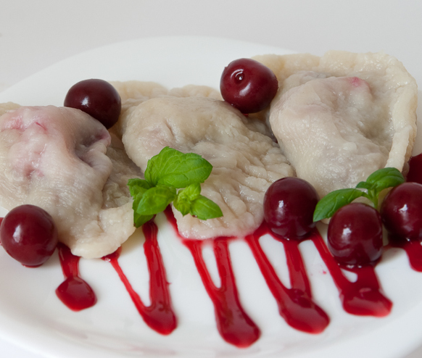
Національна кухня України
Cолянка
Пироги руські
Вареники

Slide 17
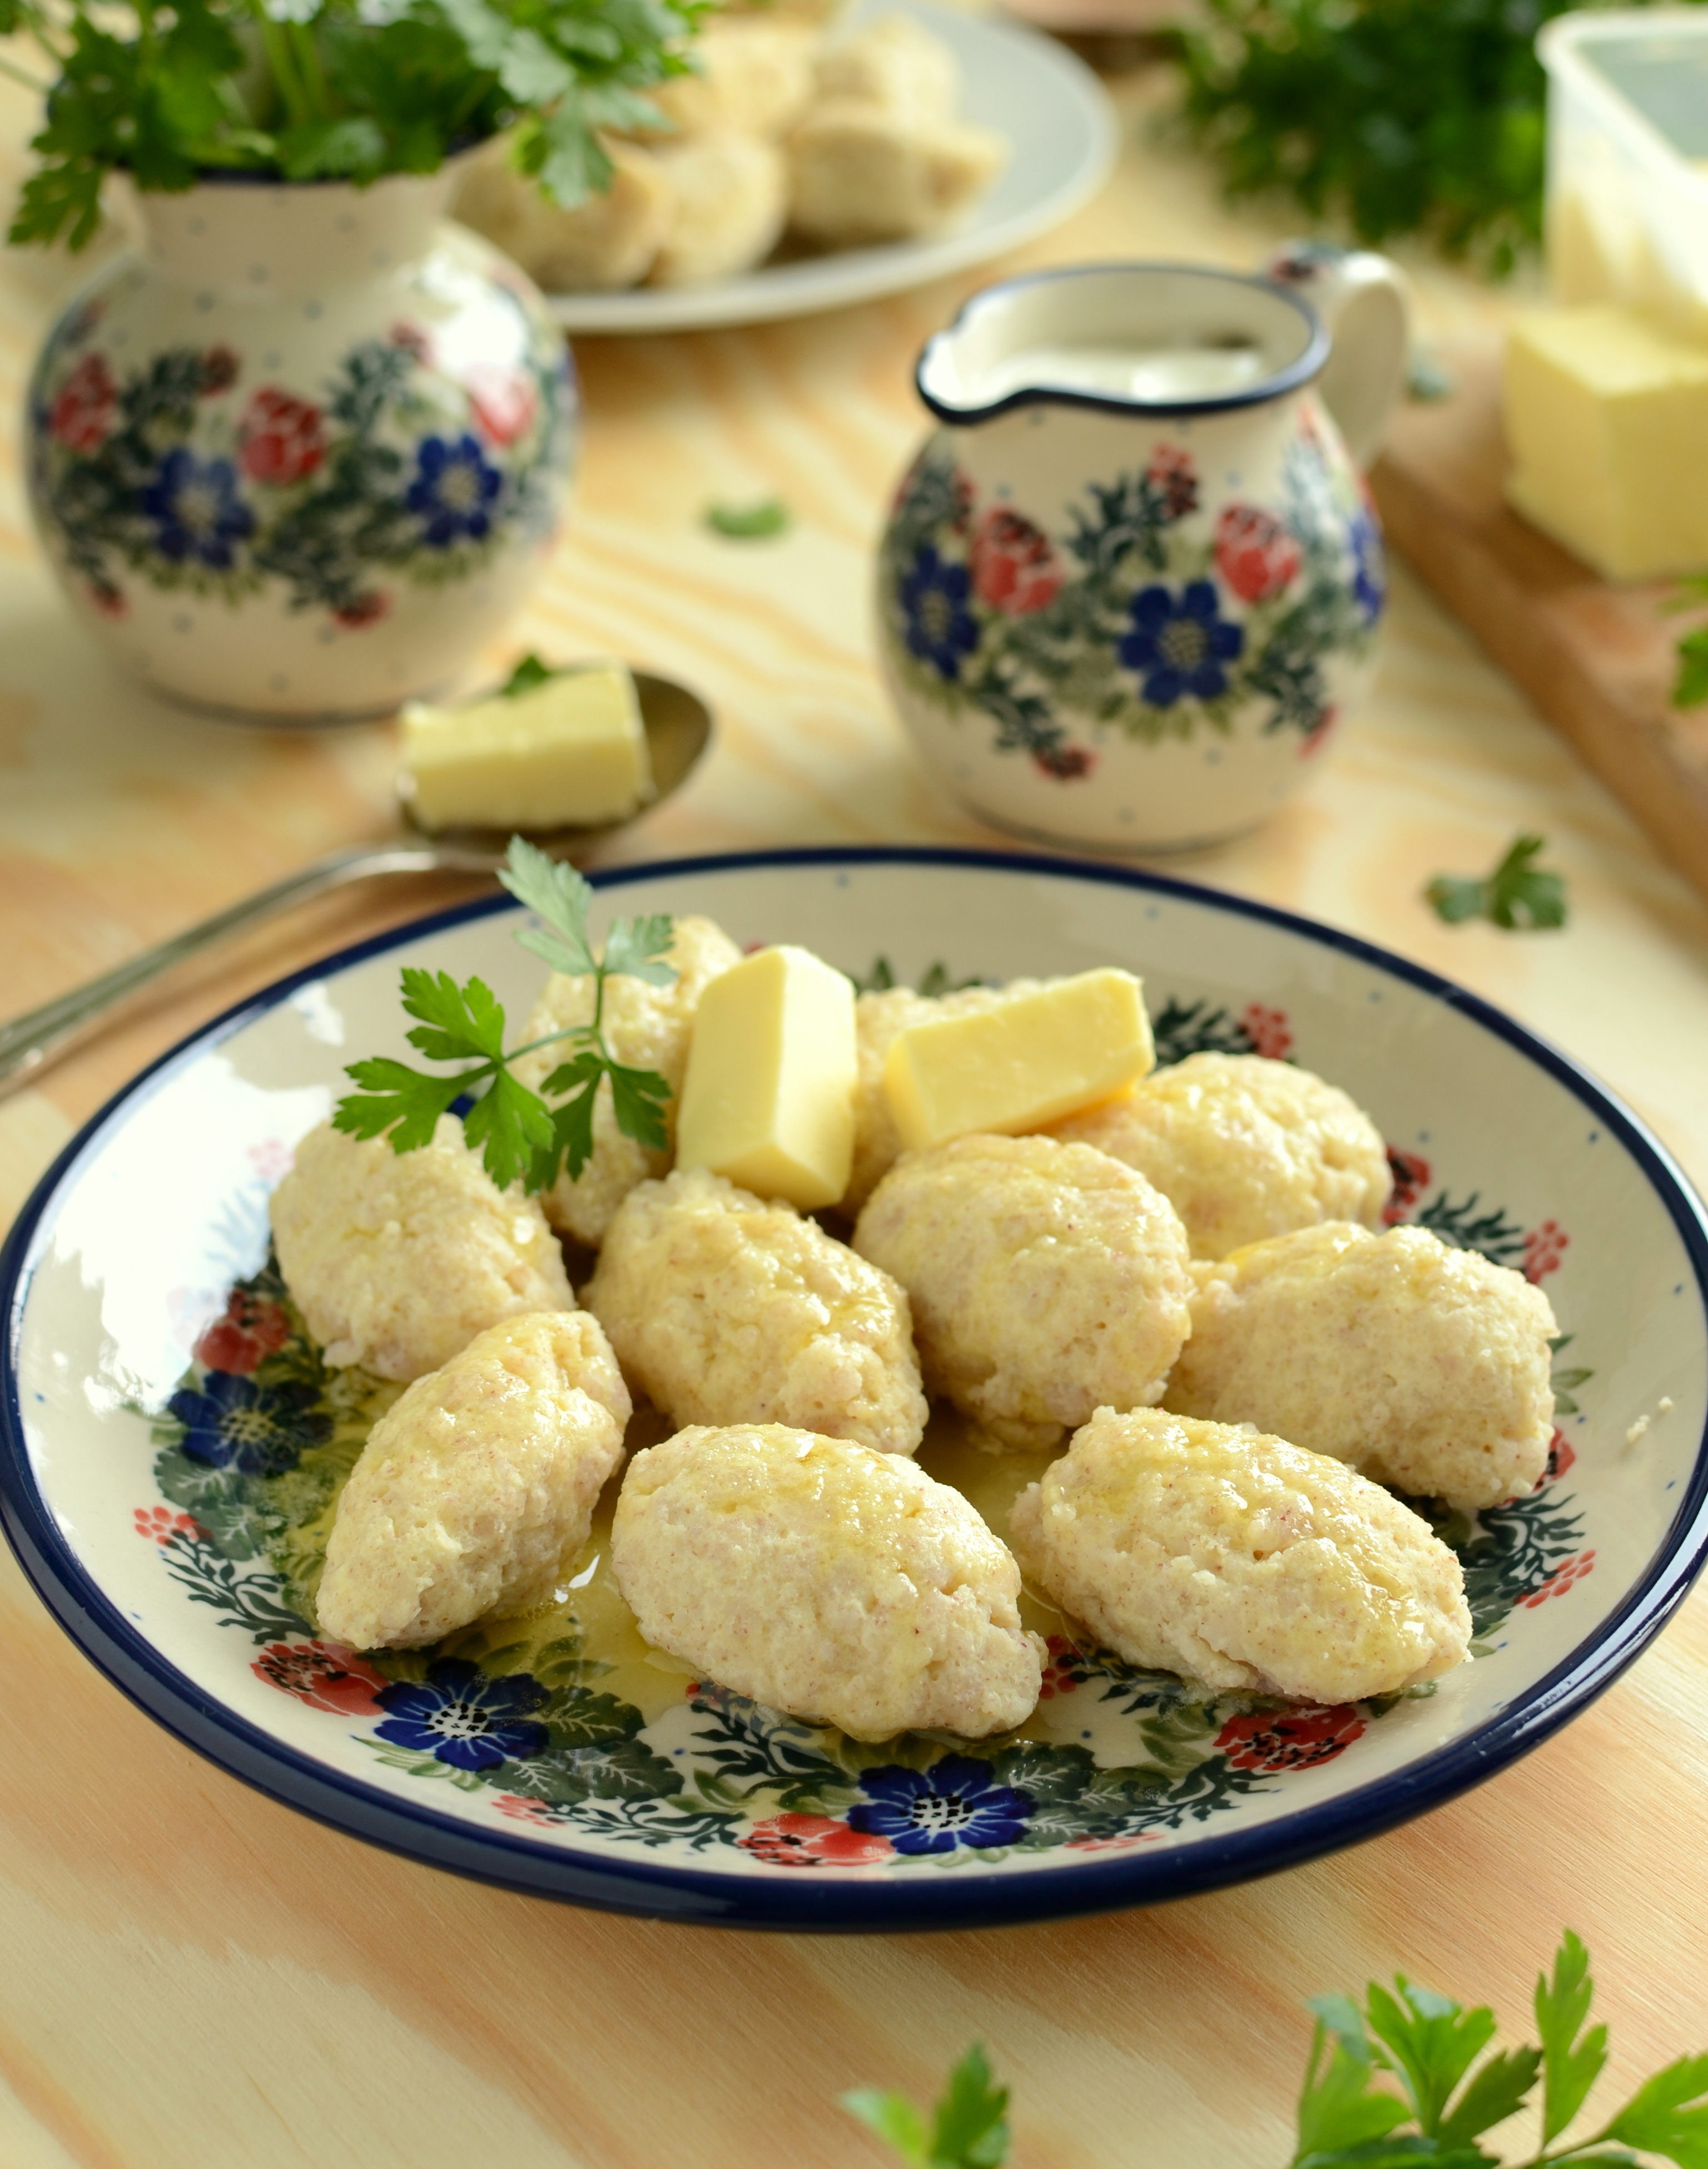
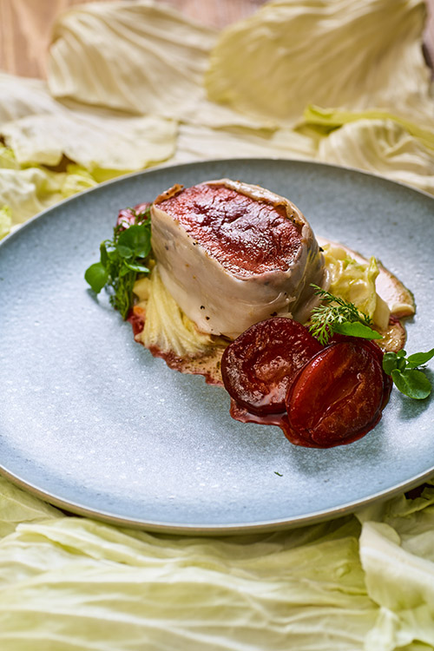
Регіональна кухня Волинської області
Волинські галушки
Волинські сліпи

Slide 18
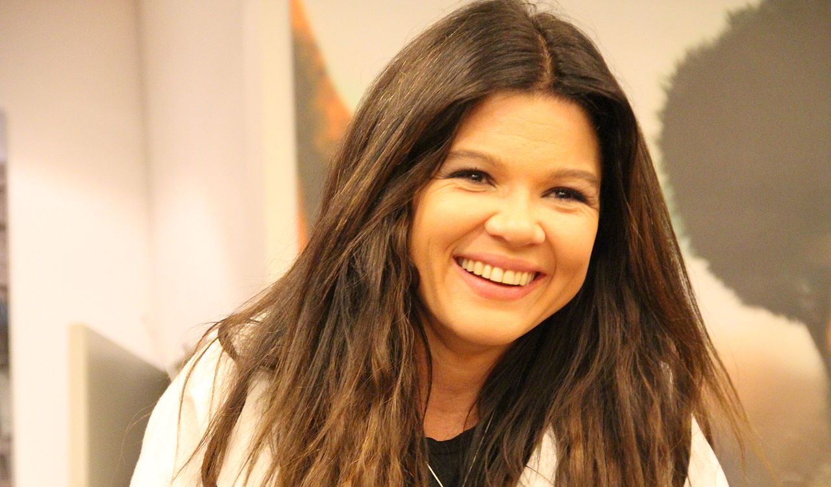
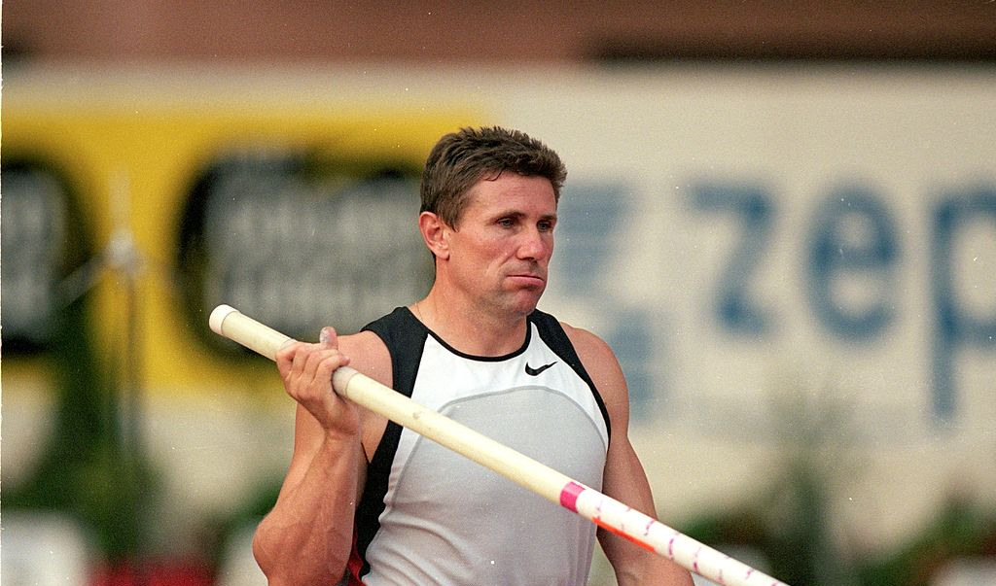
Відомі люди України у галузі культури, науки, спорту, історії
Тарас Григорович Шевченко – український поет, прозаїк, мислитель
Сергій Назарович Бубка - український легкоатлет (стрибки із жердиною)
Руслана Степанівна Лижичко - українська співачка, піаністка, диригентка, танцюристка

Slide 19
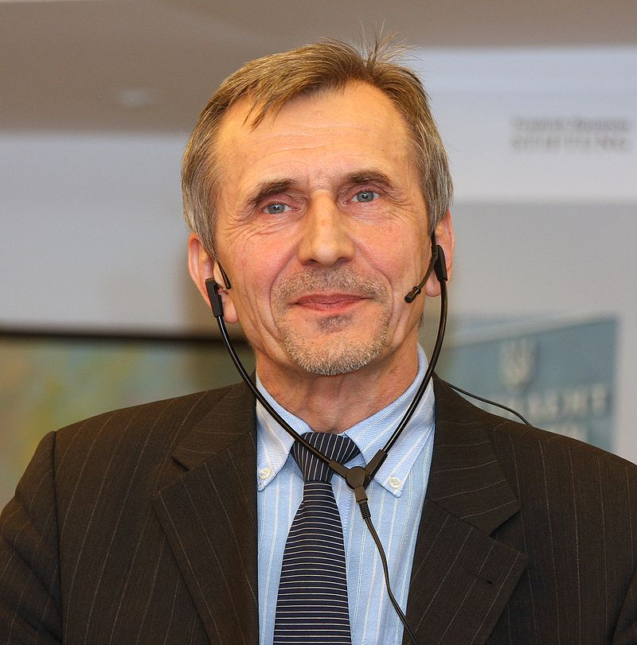
Відомі люди Волинської області у галузі культури, науки, спорту, історії
Сергій Володимирович Петров - український футболіст, нападник
Микола Юрійович Рябчук - український журналіст, публіцист, поет, прозаїк
Катаріна Віталіївна Завацька - українська тенісистка

Slide 20
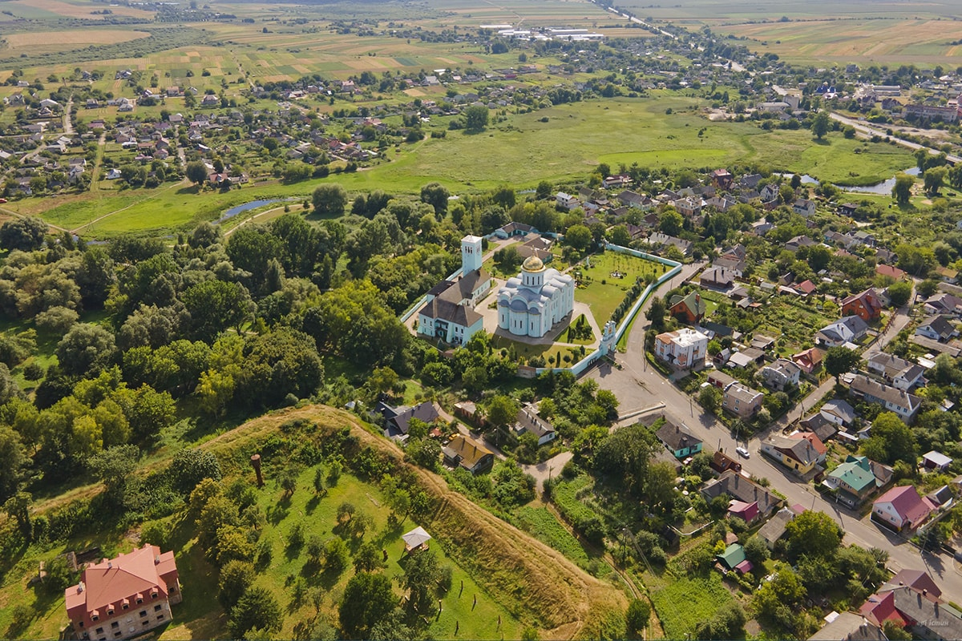
Новини, цікаві факти
Луцьк – одне з найдавніших міст України. На підставі археологічних досліджень можна зробити висновок, що місто було засноване близько 1000 (тисяча) року.
У Луцьку є унікальний сонячний годинник під назвою «Парад планет».
На банкноті номіналом 200 (двісті) гривень зображено замок Любарта у Луцьку.

Slide 21
Словник українсько-польський
Місто – miasto
Oбласть – obwód
Засоби пересування – środek transportu
Поїзд, потяг - pociąg
Герб – herb
Час у дорозі – czas podróży
Прапор – flaga
Соняшник - słonecznik
Населення – ludność
Територія – terytorium
Історія – historia
Список – lista
Спадщина – dziedzictwo
Автомобіль – samochód
Замок – zamek
Cинагоги – synagogi
Hаціональний парк – park narodowy
Університет – uniwersytet
Гривень – hrywna (waluta Ukrainy)
Легкоатлет – lekkoatleta
Журналіст – dziennikarz
Годинник - zegar

Slide 22
Netografia
•https://uamedtours.pl/blog/article/jak-dostac-sie-na-ukraine
•https://pl.wikipedia.org/wiki/Kategoria:Symbole_narodowe_Ukrainy
•https://best-market.pl/symbole-narodowe-ukrainy/
•https://www.nieznanaukraina.pl/936/symbole-narodowe-ukrainy/
•https://www.lubelskie.pl/wspolpraca-zagraniczna/regiony-partnerskie/obwod-wolynski-ukraina/
•http://polesie-turystyka.pl/pl/niezbednik-turysty/ukraina-obwod-wolynski/
•https://busradar.wl.omio.com/app/search-frontend/results/E4DBF24D371B3479CBF2F6FE796DC00F2/bus?Passengers=1&ShowRidesharing=false&ShowRidesharing=true&ShowTrain=false&currency=EUR&locale=pl&partnerId=busradar&sourceSystem=b2b-links
•https://pl.wikipedia.org/wiki/Obw%C3%B3d_wo%C5%82y%C5%84ski
•https://pl.wikipedia.org/wiki/Lista_%C5%9Bwiatowego_dziedzictwa_UNESCO_na_Ukrainie
•https://whc.unesco.org/en/list/1703/
•https://pl.wikipedia.org/wiki/Po%C5%82udnik_Struvego
•https://pl.wikipedia.org/wiki/%C5%81ucki_Narodowy_Uniwersytet_Techniczny
•https://znaki.fm/pl/places/luck/
•https://pl.wikipedia.org/wiki/Kategoria:Ludzie_urodzeni_w_%C5%81ucku

Slide 23
Дякую!

